Slide 1
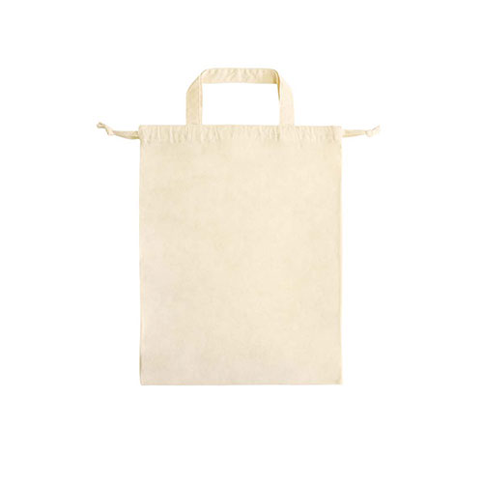
【提案書】
スタッフバッグ(コットン) L plus
特徴
持ち手が付いたコットン製のスタッフバッグLサイズは、口を絞らなければ資料などを入れて持ち歩けて、ショッパーにも最適！名入れ・印刷をすれば物販・ノベルティなど多用途で使えます。
納期
納期スペース
仕様
カラー展開：ナチュラル
素材：薄手コットン
サイズ：Ｗ33cm×Ｈ43cm
備考：※縫製品の為、表示サイズと多少前後いたしますのでご了承ください。
お見積
お見積りスペース

